Slide 1





NHIỆT LIỆT CHÀO MỪNG QUÝ THẦY CÔ VỀ DỰ GiỜ
MÔN: HOẠT ĐỘNG TRẢI NGHIỆM THEO CHỦ ĐỀ. LỚP 3

Slide 2










Slide 3
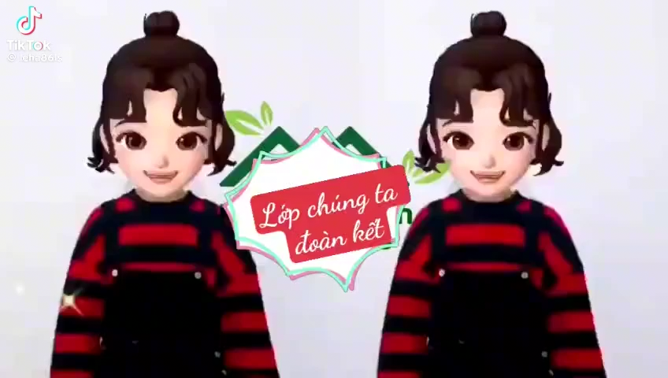

Slide 4
HOẠT ĐỘNG TRẢI NGHIỆM THEO CHỦ ĐỀ
HĐ 1: HOẠT ĐỘNG TÌNH NGUYỆN VÌ CỘNG ĐỒNG

Slide 5
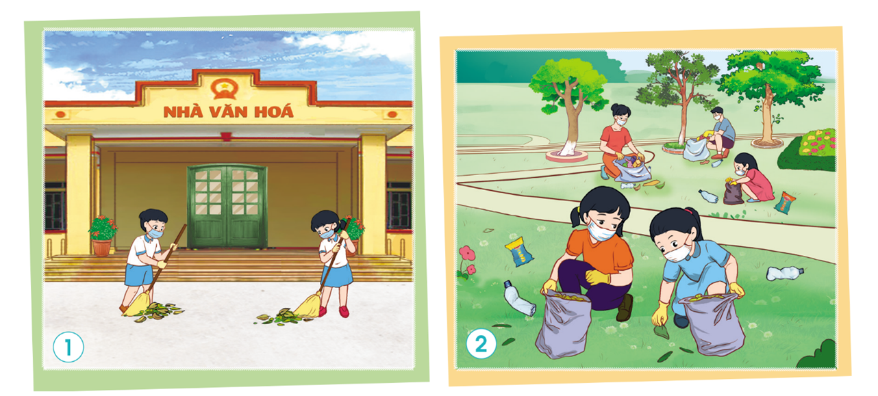
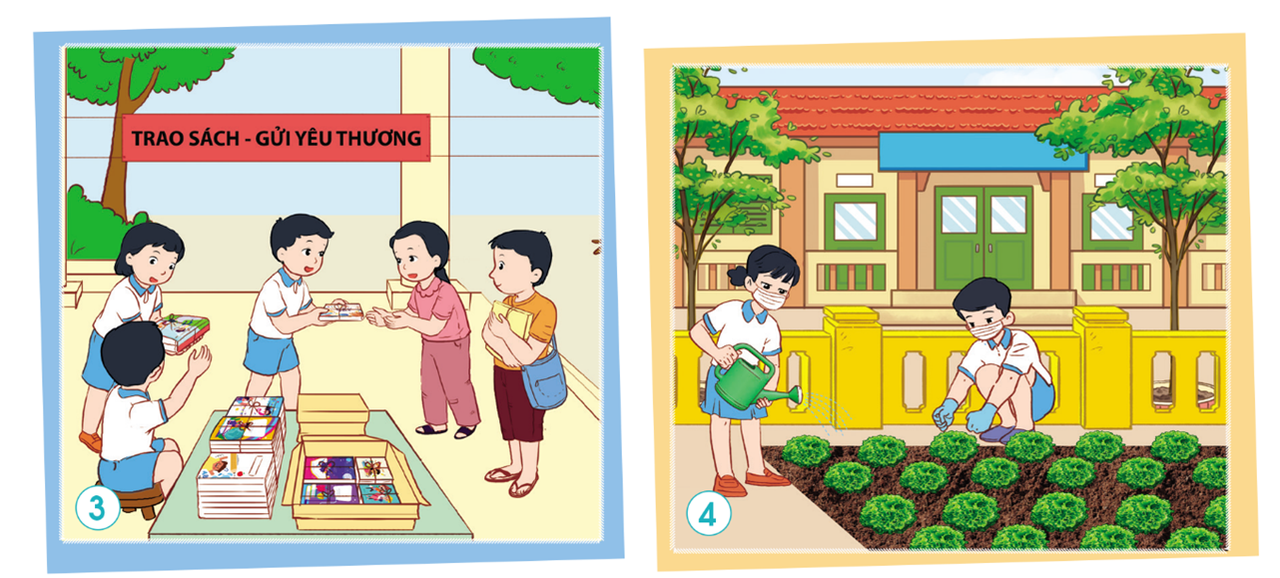
* Quan sát tranh và kể tên những hoạt động trong mỗi bức tranh.
* Nêu ý nghĩa của những hoạt động đó.

Slide 6


Chia sẻ

Slide 7

HOẠT ĐỘNG TRẢI NGHIỆM THEO CHỦ ĐỀ
HĐ 1: HOẠT ĐỘNG TÌNH NGUYỆN VÌ CỘNG ĐỒNG
* Quan sát tranh và kể tên những hoạt động trong mỗi bức tranh.
* Nêu ý nghĩa của những hoạt động đó.

Slide 8
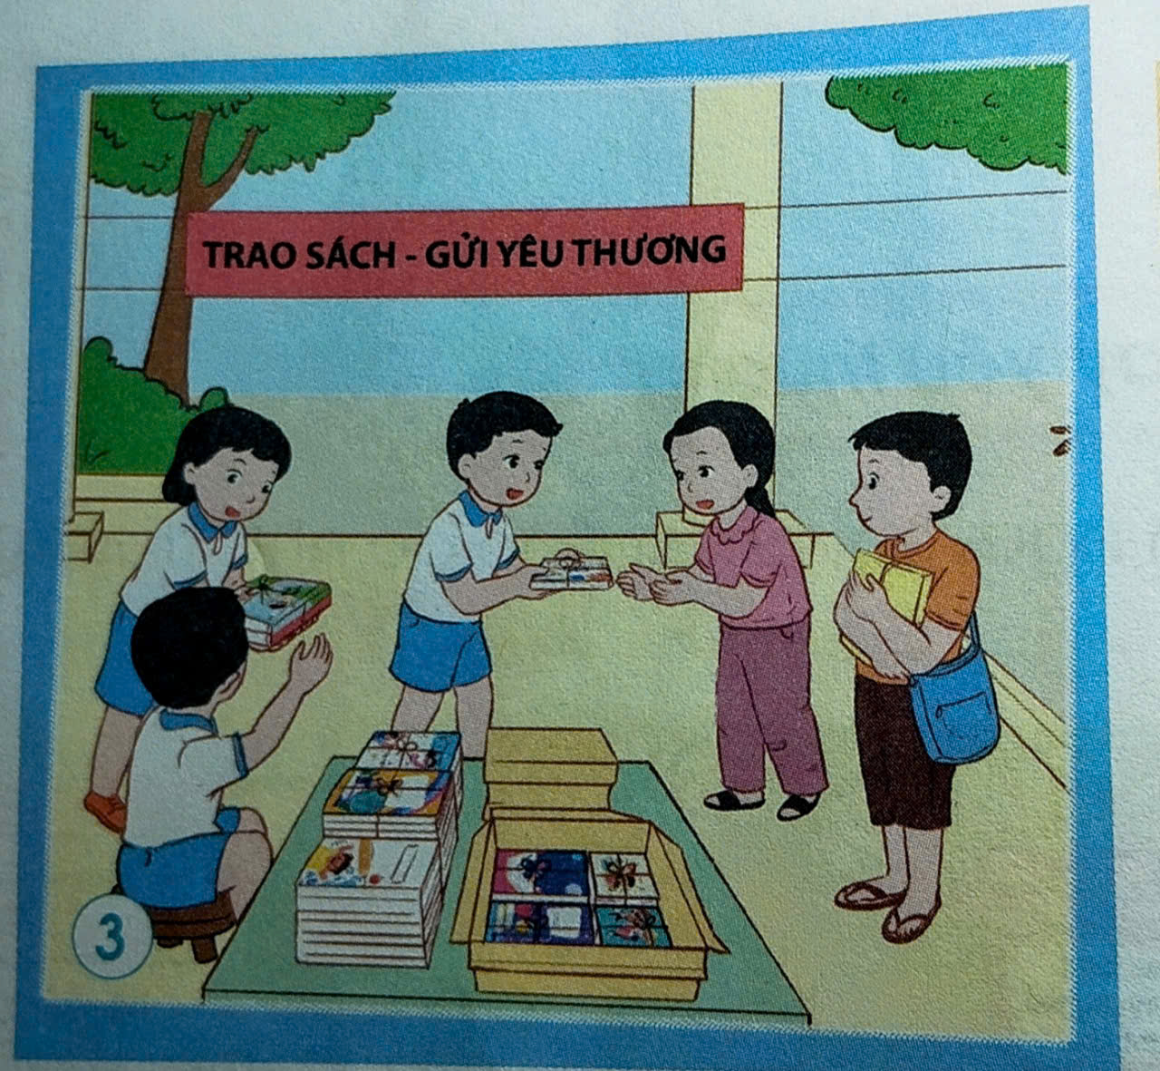
HOẠT ĐỘNG TRẢI NGHIỆM THEO CHỦ ĐỀ
HĐ 1: HOẠT ĐỘNG TÌNH NGUYỆN VÌ CỘNG ĐỒNG
* Quan sát tranh và kể tên những hoạt động trong mỗi bức tranh.
* Nêu ý nghĩa của những hoạt động đó.

Slide 9
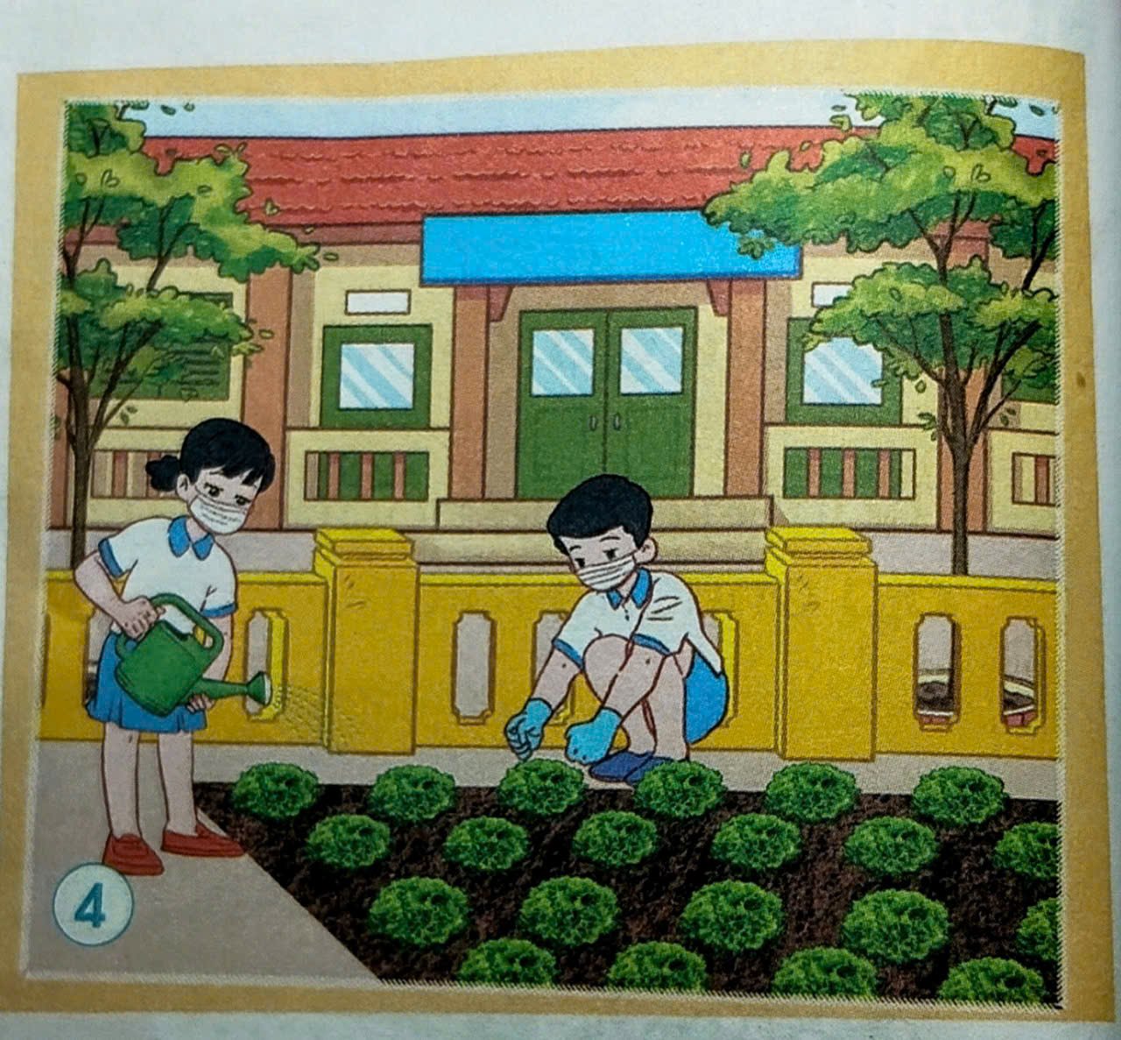
HOẠT ĐỘNG TRẢI NGHIỆM THEO CHỦ ĐỀ
HĐ 1: HOẠT ĐỘNG TÌNH NGUYỆN VÌ CỘNG ĐỒNG
* Quan sát tranh và kể tên những hoạt động trong mỗi bức tranh.
* Nêu ý nghĩa của những hoạt động đó.

Slide 10


Slide 11



Thứ sáu ngày 27 tháng 12 năm 2024
HOẠT ĐỘNG TRẢI NGHIỆM THEO CHỦ ĐỀ
CHUNG TAY XÂY DỰNG CỘNG ĐỒNG

Slide 12
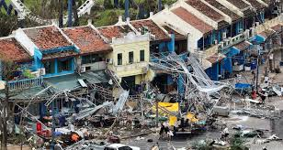
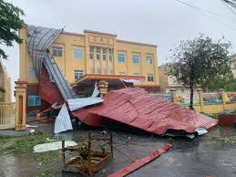
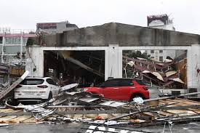
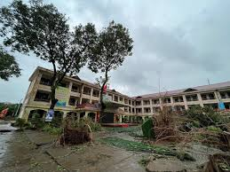
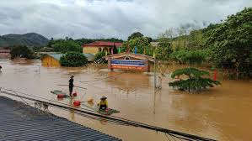
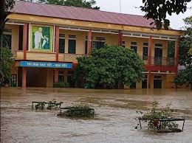

Slide 13
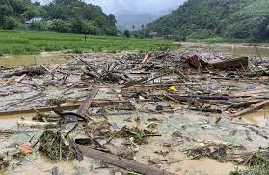
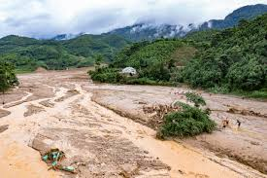
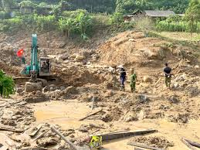
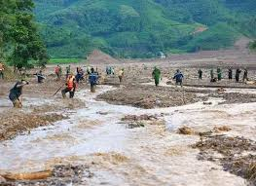

Slide 14
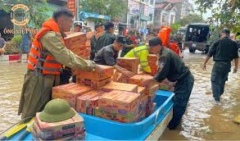
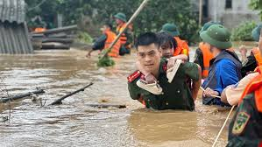
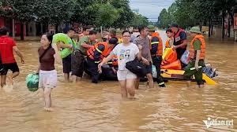
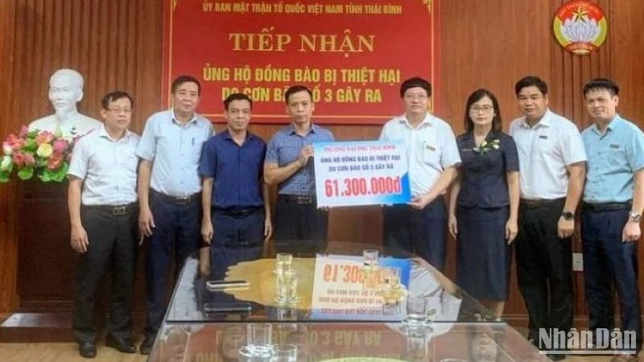
527,8 tỷ đồng.

Slide 15
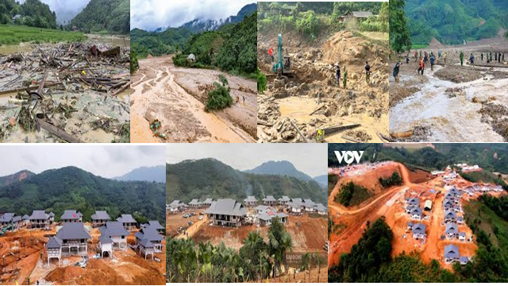

Slide 16
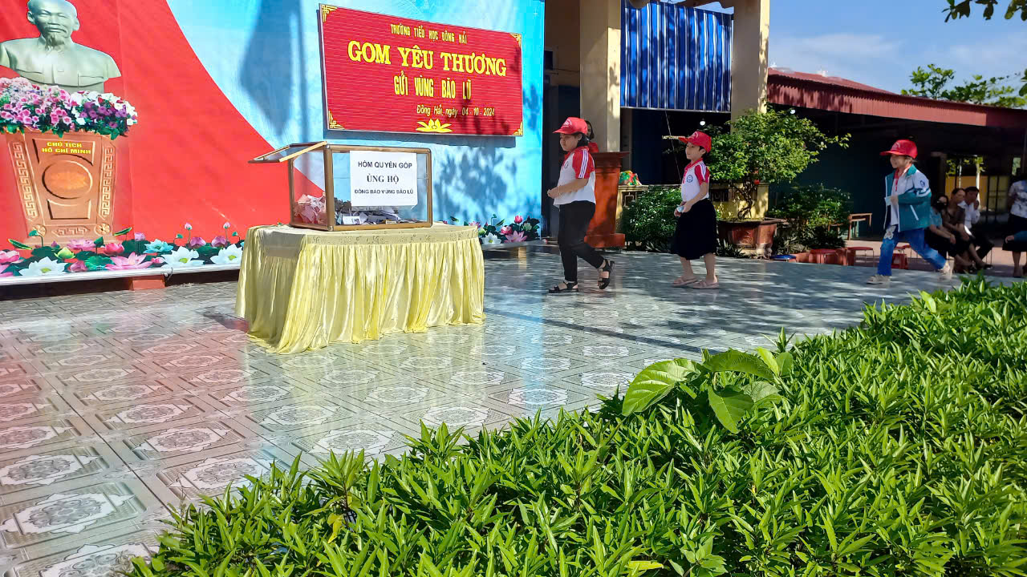
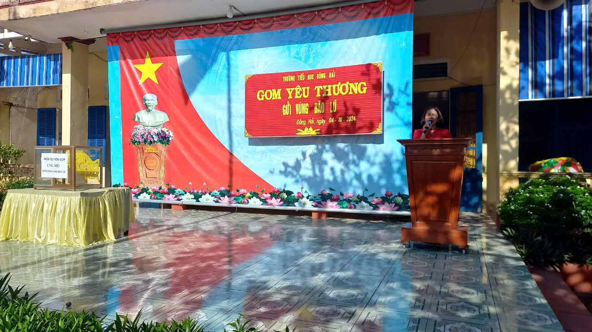
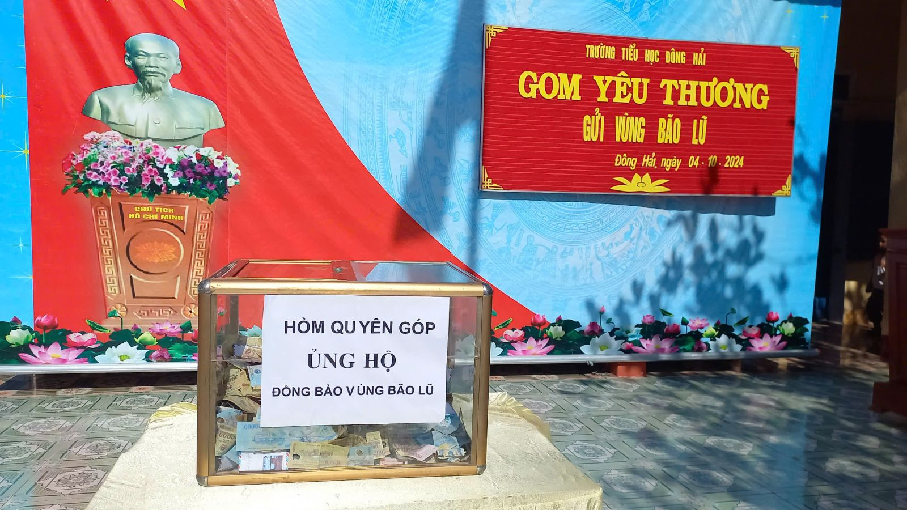
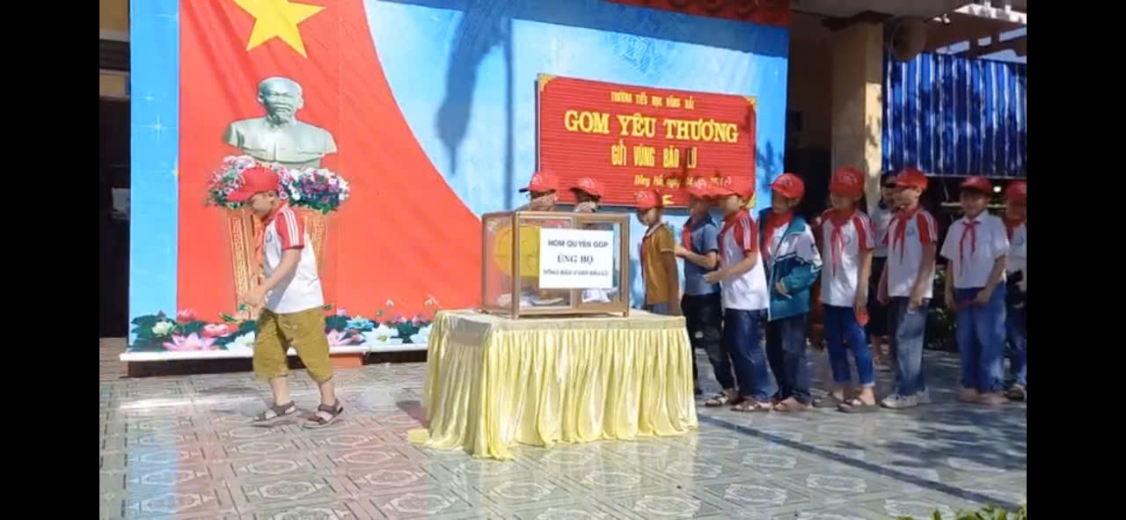

Slide 17
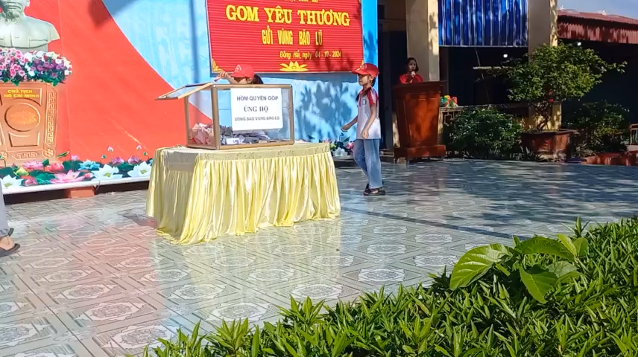
Thứ sáu ngày 27 tháng 12 năm 2024
HOẠT ĐỘNG TRẢI NGHIỆM THEO CHỦ ĐỀ

Slide 18
HOẠT ĐỘNG TRẢI NGHIỆM THEO CHỦ ĐỀ
CHUNG TAY XÂY DỰNG CỘNG ĐỒNG
HĐ 2: THAM GIA HOẠT ĐỘNG TÌNH NGUYỆN.

Slide 19
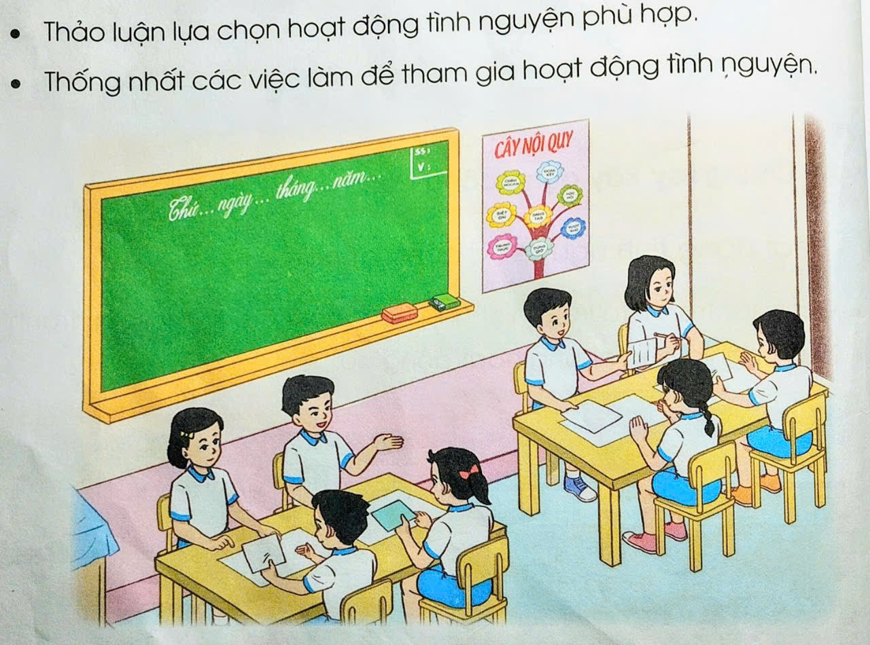

Slide 20

HOẠT ĐỘNG TRẢI NGHIỆM THEO CHỦ ĐỀ
CHUNG TAY XÂY DỰNG CỘNG ĐỒNG
HĐ 2: THAM GIA HOẠT ĐỘNG TÌNH NGUYỆN.
Thảo luận lựa chọn hoạt động tình nguyện phù hợp.
Thống nhất các việc làm để tham gia hoạt động tình nguyện.

Slide 21
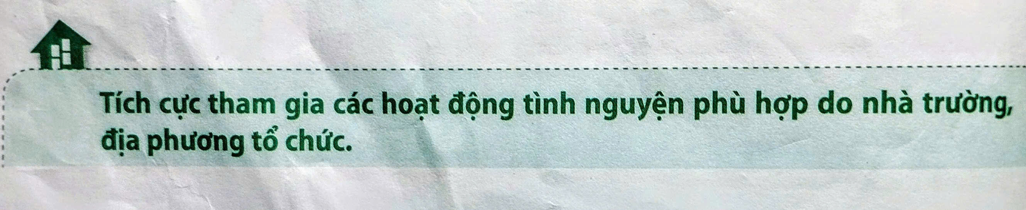
HOẠT ĐỘNG TRẢI NGHIỆM THEO CHỦ ĐỀ
CHUNG TAY XÂY DỰNG CỘNG ĐỒNG
HĐ 2: THAM GIA HOẠT ĐỘNG TÌNH NGUYỆN.
HOẠT ĐỘNG TIẾP NỐI.

Slide 22
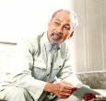
HOẠT ĐỘNG TRẢI NGHIỆM THEO CHỦ ĐỀ
CHUNG TAY XÂY DỰNG CỘNG ĐỒNG
- Tuổi nhỏ làm việc nhỏ, tùy theo sức của mình.
- Đoàn kết, đoàn kết, đại đoàn kết,thành công, thành công đại thành công.

Slide 23


Về nhà các em hoàn thành vbt tuần 16, tích cực tự nguyện tham gia các hoạt động tình nguyện của địa phương, giờ sau cùng chia sẻ với các bạn.

Slide 24
TẠM BIỆT VÀ
HẸN GẶP LẠI

Slide 29
Luyện tập

